Slide 1
Системы на кристалле, д/з 1
Борисенко Е.А.
Группа P34011, вариант 3
Санкт-Петербург, 2021

Slide 2

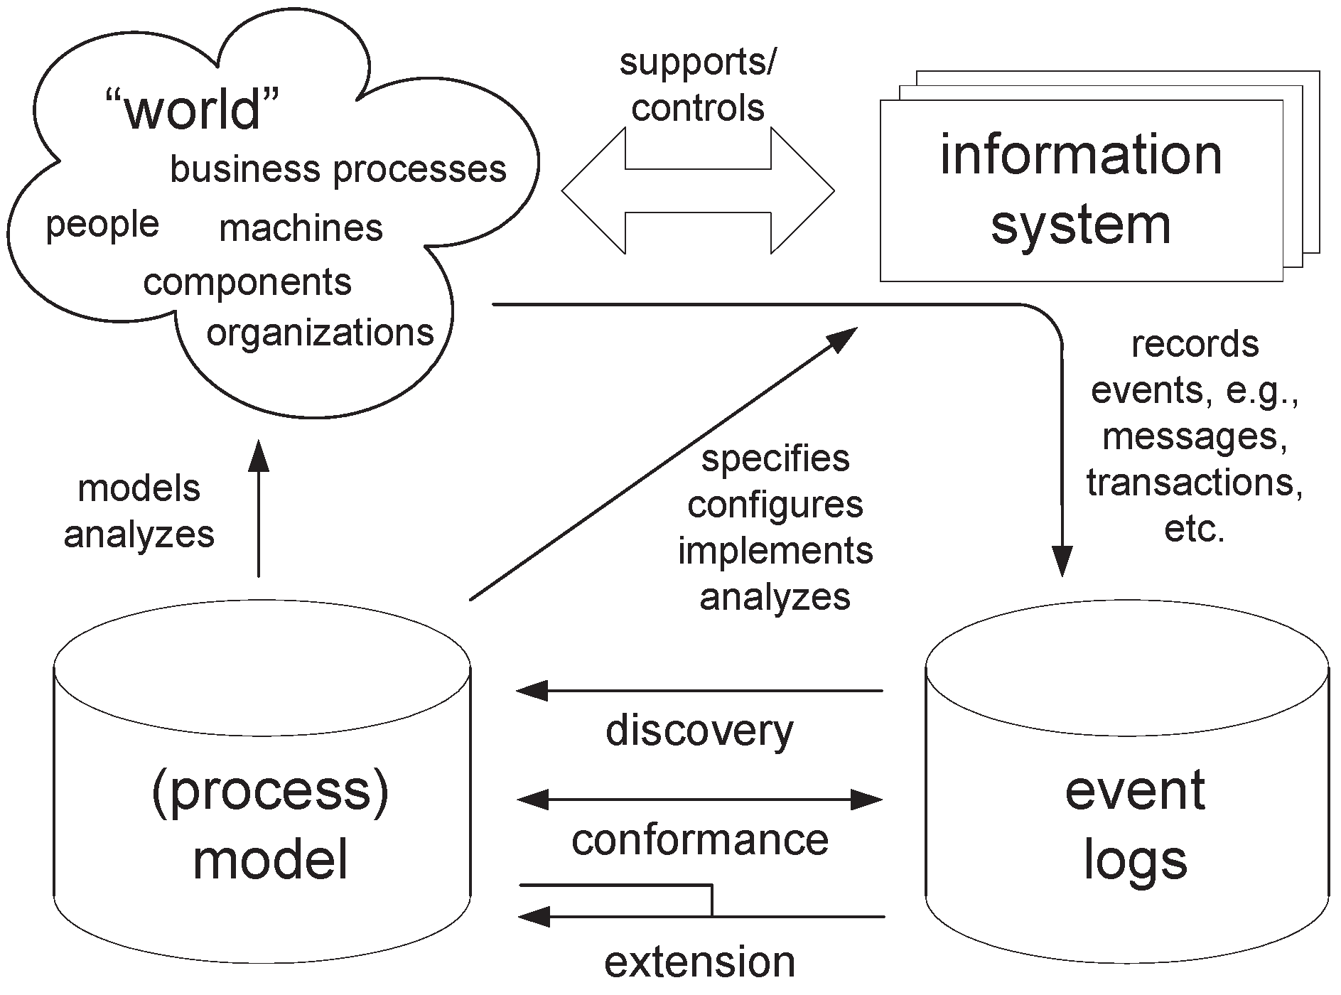
Process mining
Цели и задачи:
Discovery
Conformance
Enhancement

Slide 3

Система ProM
Ответ на вопросы:
Времена обработки
Пути прохождения процессов
Последовательность их прохождения
Используемые ресурсы

Slide 4
Система ProM и SoC
Механизм мониторинга и верификации
Установление последовательности событий
Метод вычисления функции - “compute”, в начале выполнения подписывается как “start” и при завершении как “complete”. Мы хотим узнать, верна ли последовательность обработки (предположим, что внутри используются еще несколько методов).

Slide 5
Пример: выполнение фильтрации
Выбрать “Filter Log using Simple Heuristics” - кнопка “Start”
Для всех задач типа “complete” выбрать “keep”, остальные задачи сбросить “discard instance”
Выбор начала события - “compute+start”
Выбор конца события - “compute+complete”
Сохранить отфильтрованный журнал

Slide 6
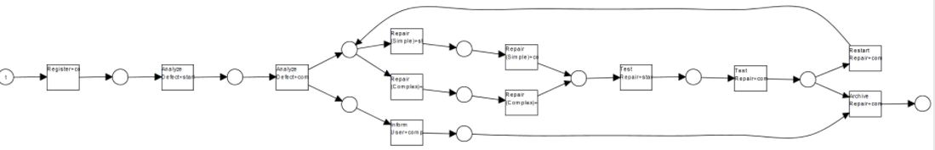
Пример: визуализация процесса
Запустить плагин “Mine for a Petri Net using Alpha-algorithm”
Выбрать отфильтрованный лог и нажать кнопку “Action”
Выбрать плагин “Mine for a Petri Net using Alpha-algorithm” и нажать кнопку “Start”

Slide 7
ProM и SoC: перспективы
Достоинства:
Выявление ошибочных сценариев выполнения
Не нужно создавать собственный агент
Недостатки:
Невозможно долгое проведение мониторинга
Необходимость писать собственные плагины

Slide 8
Спасибо за внимание!
Санкт-Петербург, 2021

